Slide 1
\
02_퍼셉트론
컴퓨터소프트웨어공학과
20183274 정현지

Slide 2
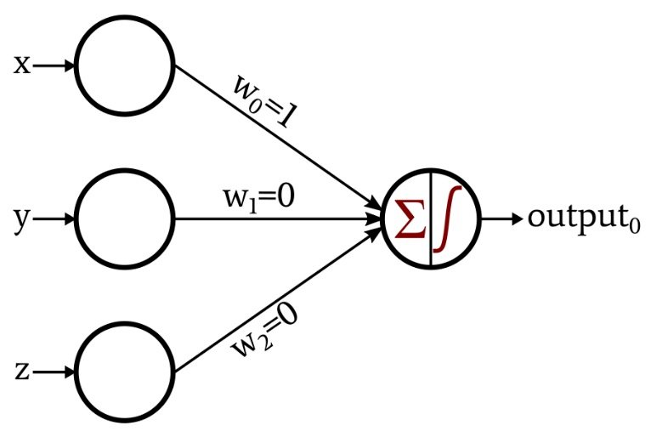
퍼셉트론(Perceptron)
퍼셉트론(Perceptron)
: 다수의 신호를 입력으로 받아 하나의 신호를 출력하는 것.
x,y,z = 입력신호
w1,w2 = 가중치(저항)
0 = xw0 + yw1 + zw2 <θ(신호x)
1 = xw0 + yw1 + zw2 >θ(신호o)

Slide 3
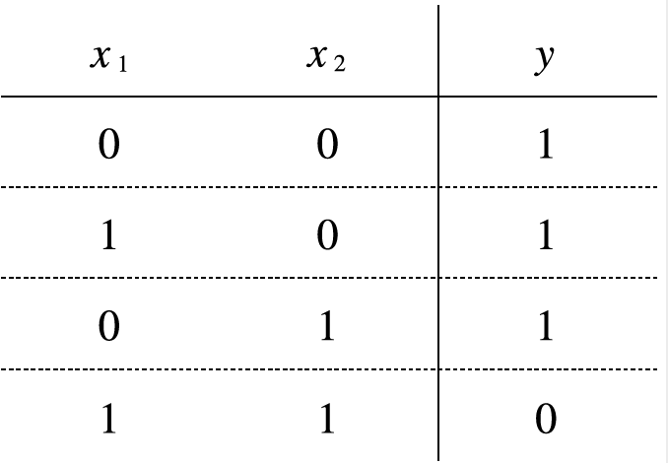
단순 논리회로
모두 1일 때 1
그 외는 0
AND 게이트 진리표

Slide 4
단순 논리회로
모두 1일 때 0
그 외는 1
NAND 게이트 진리표

Slide 5
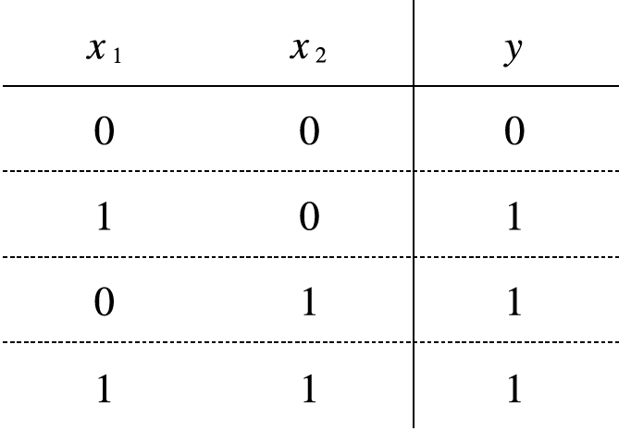
단순 논리회로
입력 값 에서 하나 이상이
1이면 출력이 1
OR 게이트 진리표

Slide 6
퍼셉트론 구현하기
AND 연산

Slide 7
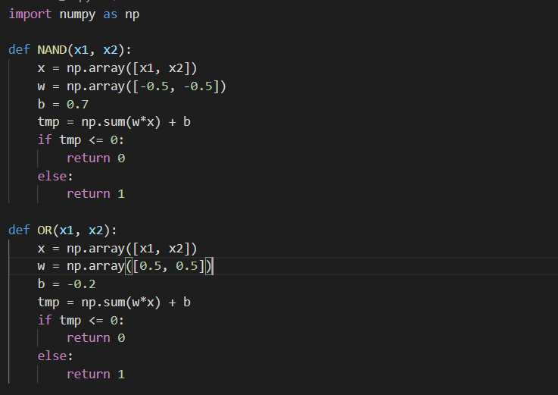
퍼셉트론 구현하기
NAND, OR 연산

Slide 8
퍼셉트론 구현하기
0 = xw0 + yw1 + zw2 <θ(신호x)
1 = xw0 + yw1 + zw2 >θ(신호o)
AND: (w1, w2, b) = (0.5, 0.5, 1)
NAND: (w1, w2, b) = (-0.5, -0.5, 0.9)
OR: (w1, w2, b) = (0.5, 0.5, -0.4)

Slide 9
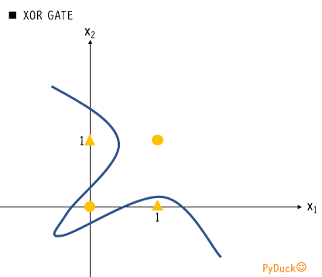
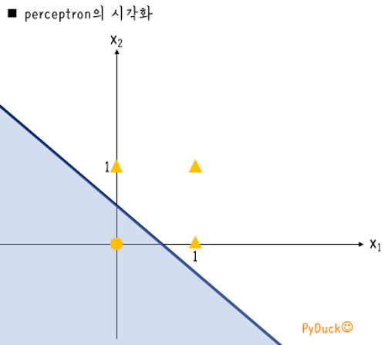
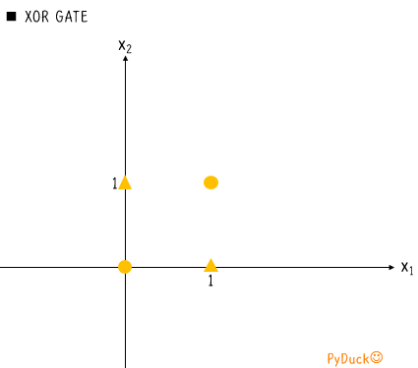
퍼셉트론 구현하기

Slide 10
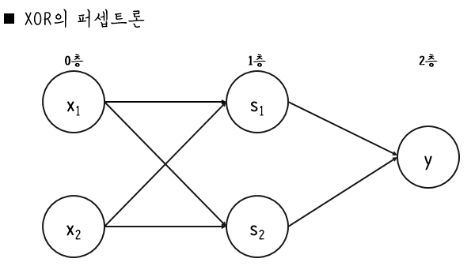
XOR 연산
단층 퍼셉트론의 한계
➔ 다층 퍼셉트론의 도입으로 해결
x XOR y = (x NAND y) AND (x OR y)
0층 → 두 개의 입력 받기
1층 → 두 개의 뉴런 배치, 가중치와 편향은 NAND와 OR에서 사용한 값 적용
2층 → 한 개의 뉴런 배치, 가중치와 편향 AND에서의 값 적용
➔ 2층 퍼셉트론으로 XOR 구현 가능

Slide 11
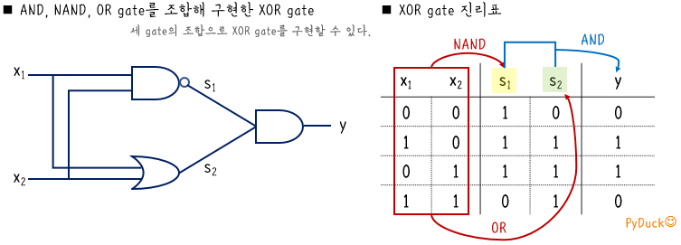
XOR 연산

Slide 12
퍼셉트론 정리
퍼셉트론은 입출력 갖춘 알고리즘
입력 주면 정해진 규칙에 따른 값 출력
‘가중치’와 ‘편향‘을 매개변수로 설정
AND, OR, NAND의 논리 회로 표현 가능
XOR gate는 다층 퍼셉트론으로 표현
다층 퍼셉트론 ➔ 비선형 영역 표현 가능

